Slide 1

Тема 1. Бизнес-процесс и необходи-мость его оптимизации. Место бизнес-процессов в инжиниринге сложных систем.
Занятие по дисциплине
«Реинжиниринг бизнес-процессов»
к.э.н., доц. Болотников С.В.

Slide 2
Бизнес процесс как часть бизнес-системы
Существует несколько трактовок понятия «бизнес-процесс»
Набор действий, которые позволяют преобразовать полученные ресурсы в продукт, который обладает полезностью (т.е. удовлетворяет потребности).
Определение М. Хаммер, Д. Чампи
Взаимосвязанные друг с другом работы (действия), которые преобразуют вход в выход какой либо системы
Бизнес-система – это связанное множество бизнес-процес-сов, конечной целью которых является выпуск продукции: товаров, услуг и документов.
Работы, которые взаимосвязаны и в совокупности достигают поставленную цель какой либо системы или структуры.
Определение ISO 9000:2014
Последовательность операций, которые преобразуют информационно-материальные потоки на входе для получения на выходе ценного полезного для клиента результата

Slide 3
Интерпретация термина «Инжиниринг бизнес-систем»
Разработка (инжиниринг) бизнес-системы организации — это:
А) Технологии управления, которые основаны на построении модели предприятия с активным взаимодействием с внешней средой. Модель компании не что иное, как ее организационная структура и действующие бизнес-процессы.
Б) Выбор структуры управления, определение числа уровней иерархии, числа подразделений (блоков управления) основной деятельности на каждом уровне иерархии, размеров центрального и линейного аппаратов управления на каждом уровне (количество работников), разделения труда управления между работниками аппарата управления и формирование системы внутренних связей.
В) Деятельность по преобразованию предприятий/организаций, в рамках которой осуществляется интегрированное проектирование, как информационных технологий, так и процессов и структур предприятия/организации.

Slide 4
Интерпретация термина «Инжиниринг бизнес-систем»
Особенности инжиниринга бизнес-систем
индивидуальный подход к организации: учитываются ее специфика, отрасль, продукт, человеческий фактор.
Центральная задача инжиниринга бизнес-систем
достижение оптимального состояния организации – когда при минимальных затратах внутренних ресур-сов достигается максимум поставленных целей за счет траектории развития в зоне наиболее благоприятных факторов.

Slide 5
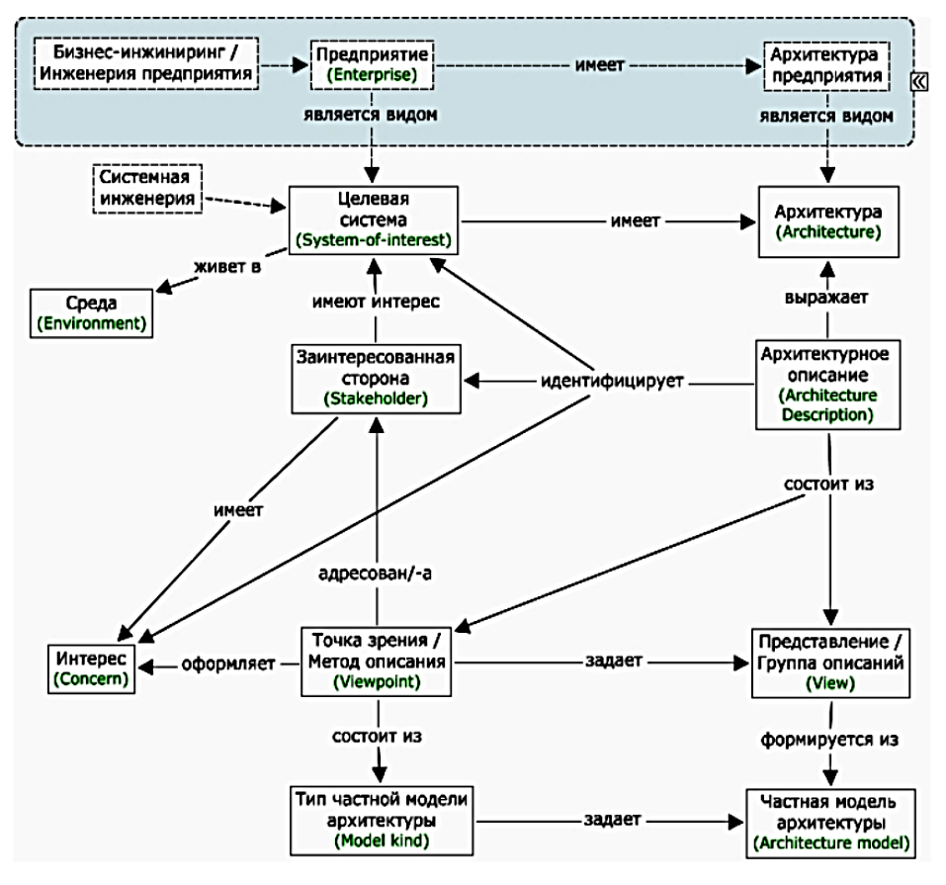
Ключевая задача инжиниринга бизнес-системы
Инжиниринг организации базируется на нескольких ключевых компонентах:
1. Группа стандартов, определяющие работу по инжинирингу:
ISO/IEC 15288:2023 (IEEE Std 15288-2023) Systems and software engineering — System life cycle processes («Системная и программная инженерия. — Процессы жизненного цикла системы»).
ISO/IEC/IEEE 42010:2022(E) — Systems and software engineering — Architecture description («Системная и программная инженерия»)
ISO 15704-2022 Industrial automation systems — Requirements for enterprise-reference architectures and methodologies. («Системы промышленной автоматизации. Требования к эталонным архитектурам предприятия и методологиям»).
ISO 9000:2015. Системы менеджмента качества. Основные положения словарь

Slide 6
Ключевая задача инжиниринга бизнес-системы
Инжиниринг организации базируется на нескольких ключевых компонентах:
2. Предприятие — одна или несколько организаций, разделяющих определенную миссию, цели и задачи для получения выхода (результата) в виде продукции и услуг (ISO 15704:2015)
3. Организация — лицо или группа людей, и оборудование, здания и сооружения, с распределением ответственности, полномочий и отношений.
4. Архитектурное проектирование — деятельность по осмыслению, определению, выражению, документированию, сертификации надлежащей реализации, поддержке, совершен-ствованию архитектуры на протяжении всего жизненного цикла системы.
5. Архитектурное описание — рабочий продукт, используемый для выражения архитектуры.

Slide 7
Ключевая задача инжиниринга бизнес-системы
Инжиниринг организации базируется на нескольких ключевых компонентах:
6. Заинтересованная сторона — человек или организация, имеющие право, долю, требование или интерес в отношении системы, соответствующих их нуждам и ожиданиям.
У каждой системы есть одна или более заинтересованных сторон.
Каждая заинтересованная сторона имеет участие в системе или интересы в связи с ней.
7. Интересы —заинтересованности, которые относятся к разработке системы, ее эксплуатации, иным аспектам, важным для одной или более заинтересованных сторон. Интересы включают: производительность, надежность, защиту, распре-деленность и способность к эволюции.
8. Представление — описание системы в целом с точки зрения связанного набора интересов.

Slide 8
Категории и типы инжиниринга сложных систем
Предметом инжиниринга является не продукция, не проектирование и не производство продукции, а интеллектуальный процесс решения творческих (инженерных) задач, связанных с проектированием и организацией процессов производства продукции (выполнения работ, оказания услуг)».
1.Комплексный инжиниринг – включает полный комплекс услуг по обоснованию, разработке и реализации проекта, включая поставку объектов
интеллектуальной собственности, оборудования и сдачу объекта под ключ.
2.Строительный инжиниринг –комплекс услуг по строительству промышленного объекта. Тождественным понятием являются
инженерные услуги в строительстве.
3.Эксплуатационный инжини-ринг – инженер-ные услуги по совершенство-ванию производ-ственного процесса на существующем объекте.
Типы современного инжиниринга:

Slide 9
Категории и типы инжиниринга сложных систем
4
Международный инжиниринг – особенностью данного вида инжиниринга явля-ется оказание услуг на мировом рынке. В этом случае контракт на оказание инжиниринговых услуг является разновид-ностью международного контракта.
5
Компьютерный инжиниринг –мультидисциплинарные, многомасштабные и многостадийные исследо-вания и инжини-ринг на основе «мульти-физич-ных» знаний и компью-терных техно-логий, в первую очередь, науко-емких технологий компью-терного инжиниринга.
6
Промышленный инжиниринг –решение всех логисти-ческих проблем: плани-рование связей между цехами и производствен-ными отделами, между управляющими орга-низа-циями и центрами, между лабораториями и разра-ботчиками, между клиен-тами и предприятием.
7. Финансовый инжиниринг - заключается в разработке планов развития, определении показателей на ближайшие периоды времени (на ближайший месяц, год), обосновании дополнительных расходов на новое оборудование, обеспечении. Инжиниринг постоянно наблюдает и анализирует все параметры производственного процесса, осуществляет финансово-технический надзор над всеми
технологическими процессами.

Slide 10
Категории и типы инжиниринга сложных систем
8. ТРИЗ-инжиниринг (ТРИЗ – теория решения изобретатель-ских задач) – наукоемкие инжиниринговые разработки на основе новых изобретений в области бизнес-процессов, а также на основе функционально-стоимостного анализа. Часто применяется при воплощении в жизнь инновационных проектов.
9. Маркетинговый инжиниринг – достижение основных целей маркетинговой деятельности (расши-рение объема продаж и рынков сбыта; увеличение занимаемой роли на рынке; рост прибыли и обеспечение обоснованности принимаемых реше-ний в области производственно-сбытовой деятельности).
10. Организационный инжиниринг – основной задачей данного проекта является создание новой организационной модели бизнеса

Slide 11
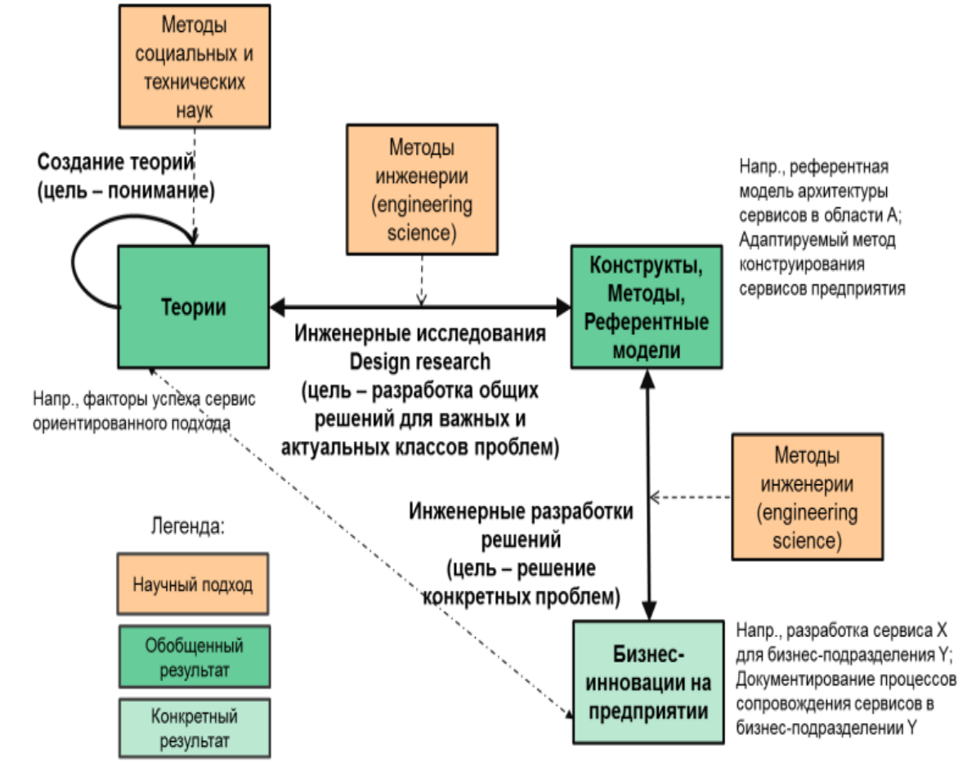
Научный и технологический аспекты инжиниринга
Инжиниринг бизнес-систем нацелен на создание полезных типовых решений для определенных проблем предприятий. Он устраняет разрыв между теоретическими знаниями организационной науки (а также наработками технических и компьютерных наук) и актуальными конкретными проблемами предприятий.
Роль технологии и научного знания в организационном инжиниринге
Роль технологии и научного знания в инжиниринге
Теоретические исследования формируют отношения «причина-следствие» (понять и объяснить интересующий феномен). Причинно-следственные связи должны быть истинными.
Технология формирует отношения «цель-средство» (создание инновационных артефактов). Связи между целями и средствами должны быть полезными

Slide 12
Основные действия по организационному инжинирингу
Составляющие организационного проекта:
Разработка общей вводной концепции построения бизнес-системы организации с подробным и детальным описанием основных целей и задач создания.
Построение общей бизнес-модели всех предполагаемых бизнес-процессов будущей организации.
Построение общей организационно-экономической модели будущей организации.
Построение общей организационно-управленческой модели будущей организации.
Финансово-экономическое обеспечение.
Юридическое обеспечение.
Кадровое обеспечение.
Сопутствующее организационно-техническое обеспечение.
1. Разработка организацион-ного проекта бизнес-системы будущего предприятия.
Особенности:
Формируется в виде подробного письменного описания с использованием первоисточников, схем, таблиц, иллюстраций.
Условие качества проекта: точность и проработанность основных элементов бизнес-системы.

Slide 13
Основные действия по организационному инжинирингу
2. Предварительное согласование и утверждение организационного проекта инжиниринга.
3. Непосредственное создание бизнес-модели организации, согласно выработанной структуре.
Особенности: согласование и утверждение его заказчиком (собственниками, будущими учредителями, топ-менеджерами – при участии внешние независимых консультантов, экспертов) по:
каждому этапу организационного проекта.
проект и результаты проекта в целом.
Участники – формируют рабочую группу проекта.
поиск (или строительство} офисных, производственных, складских помещений;
набор персонала;
закупка производственного и офисного оборудования;
реорганизация уже действующих юридических лиц.
формирование учредительных документов.
государственная регистрация новых юридических лиц
заключение договоров с поставщиками и покупателями.

Slide 14
Основные действия по организационному инжинирингу
4. Дальнейшее совершенство-вание организационного проекта - устранение ошибок (работа над ошибками).
Включает:
ретроспективный анализ деятельности созданной организации,
Формирование проекта организационного инжиниринга с внесением в него конкретных замечаний и предложений по его дальнейшему совершенствованию.
утверждение заказчиками корректированного проекта организационного инжини.

Slide 15
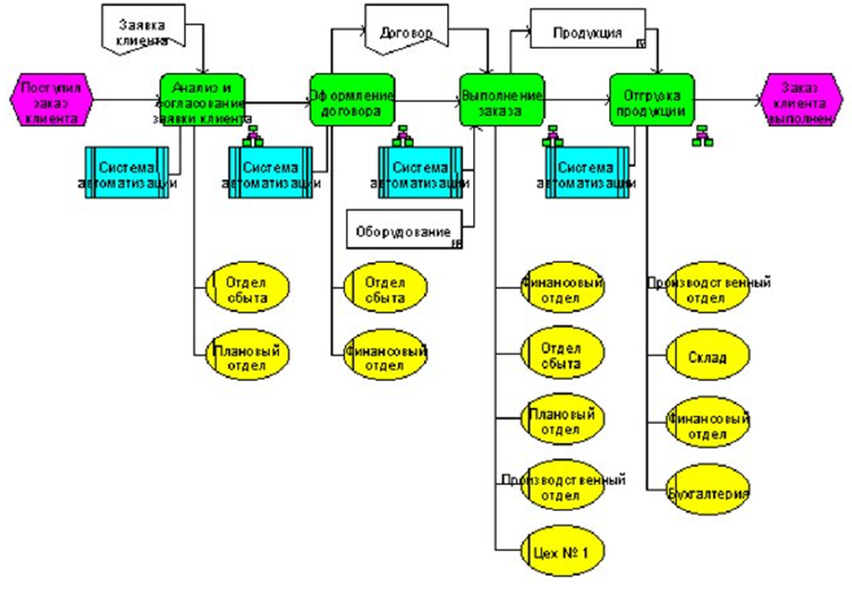
Ключевой инструментарий инжиниринга бизнес-систем
Основные инструменты предполагают либо формирование архитек-турных схем, либо инструментов интеграции рабочих потоков (workflow diagram). Графические инструменты могут дополняться экономико-математическими расчетами и абстрактным моделированием.
Типичные средства для организационного бизнес-инжиниринга
Архитектура интегрированных информаци-онных систем, или ARIS – Architecture of Integrated Information Systems.
1
Считается одним из ключевых инструментов для построения архитектуры компании. Отличительными чертами являются наличие хорошего визуального инструментария, благодаря чему обеспечивается наглядность процессов, и множество моделей, что позволяет создать порядка 80 видов графиков и диаграмм. Из-за наличия своей методологии не обеспечивает поддержку внешних методологий.

Slide 16
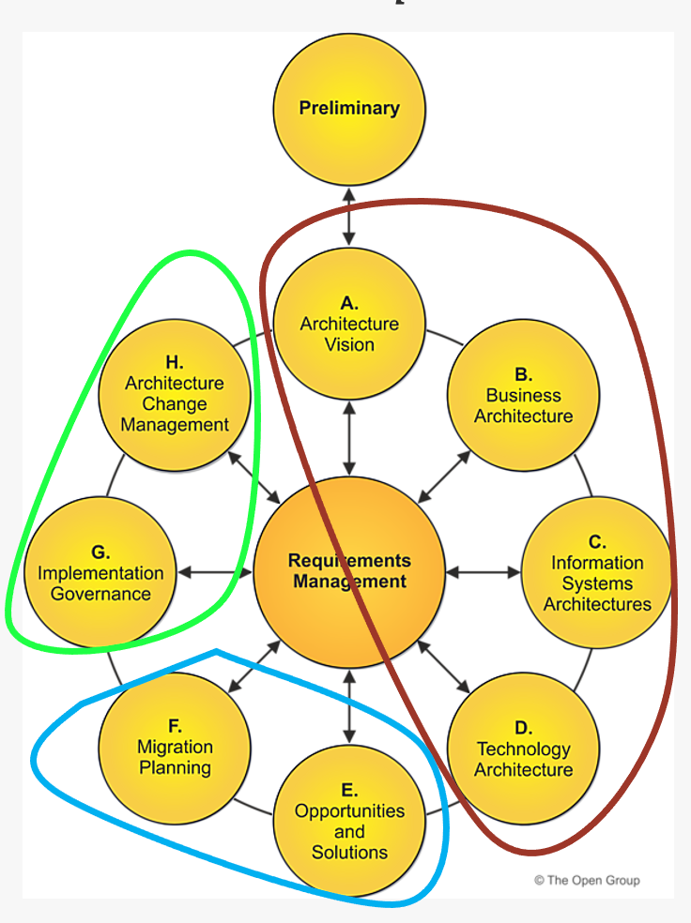
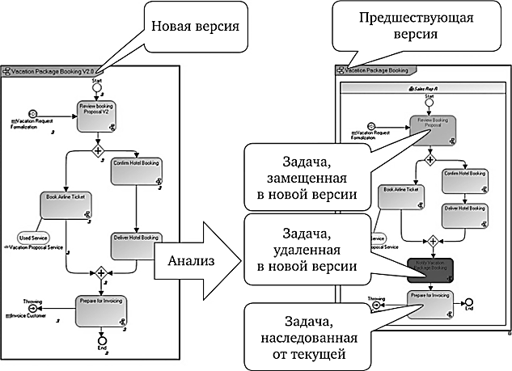
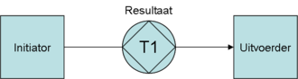
Ключевой инструментарий инжиниринга бизнес-систем
Типичные средства для организационного бизнес-инжиниринга
DEMO или Design & Engineering Metho-dology for Organi-zation.
2
TOGAF или The Open Group Architecture Framework.
4
Является самой распространенной методологией благодаря способности к масштабируемости и адаптации под нужды конкретной организации. Возможна как разработка архитектуры всей компании, так и отдельных ее сегментов. Особенность методики - наличие ADM, или Architecture Development Method – метода разработки архитектуры.
Возможно полное и объ-ективное описание органи-зации и ее функциониро-вания. Для создания полной модели структуры компании есть возможность деталь-ного описания бизнес-процессов.
3
MEGA Suite
Предполагает комплексный подход, можно не только моделировать архитектуру, но и использовать инструменты трансформации и контроля. можно создавать модели «как есть» (as is) и «как должно быть» (to be). Поддерживает возможности любых изме-нений: создание новых классов, объектов, типов диаграмм, связей.

Slide 17
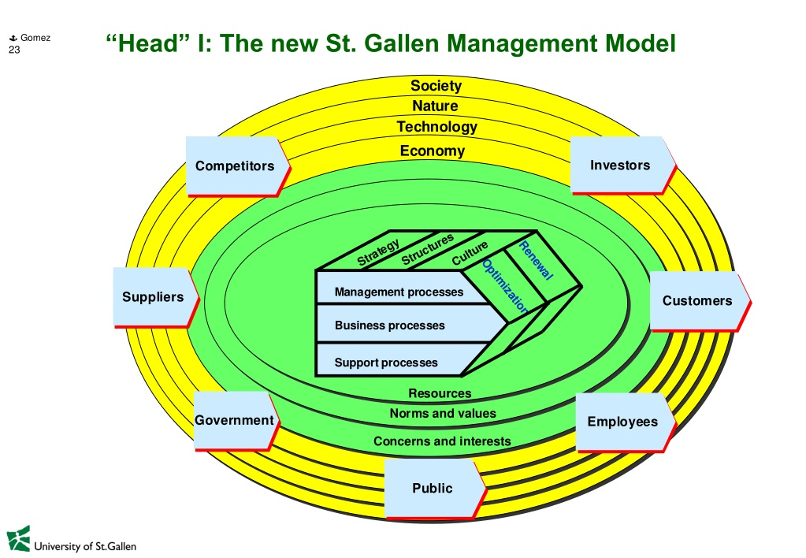
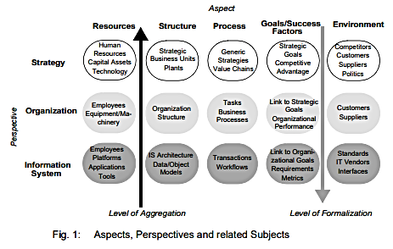
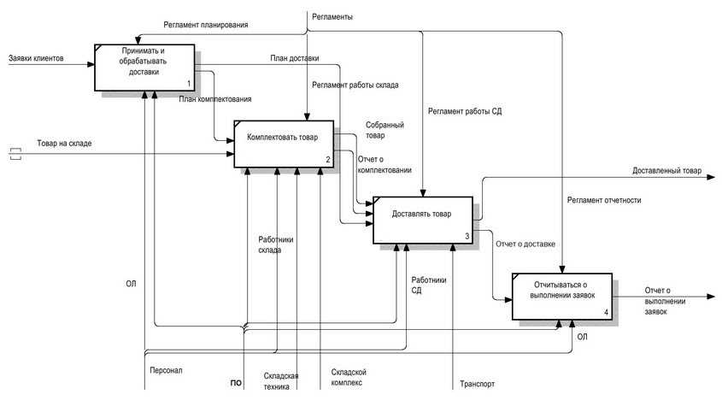
Ключевой инструментарий инжиниринга бизнес-систем
Типичные средства для организационного бизнес-инжиниринга
MEMO (Мульти-пер-спективное модели-рование предприятия.
Принципы бизнес-инжиниринга Св. Галлена.
5
6
IDEF0.
7
Использование мультиперспектив-ных моделей обеспечивает реали-зацию, и обслуживание информа-ционных систем предприятия, которые плотно связаны со стратегией и организацией ком-пании. Осуществляют интеграцию концептуальных моделей ПО с экономическим поведением.
Предназначением этой методоло-гии функционального моделиро-вания и графической нотации является формализация и описание бизнес-процессов. Соответствует системе стандартов ISO 2000.
Методология охватывает основы и инструменты для различных видов проектов, направленных на трансформацию предприятия информационного сообщества.

Slide 18
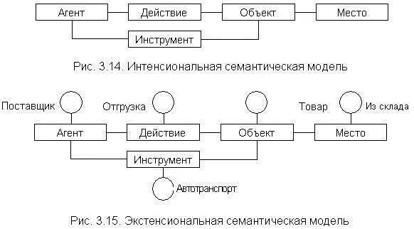
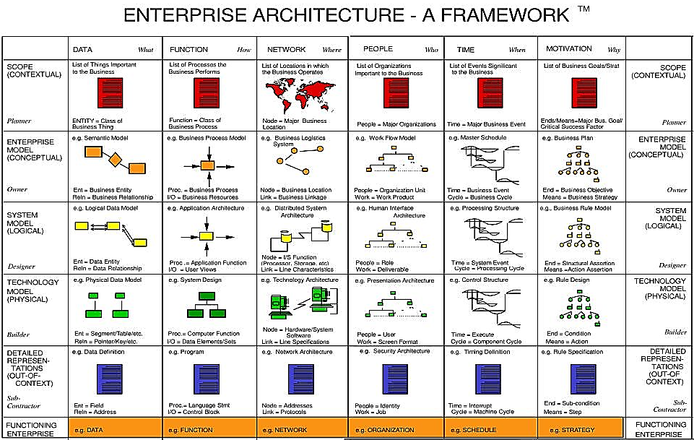
Ключевой инструментарий инжиниринга бизнес-систем
Типичные средства для организационного бизнес-инжиниринга
8
Схема Захмана (Zachman Framework).
9
Семантическая модель трехмер-ного объекта (SOM).
Первоначальной целью создания этого инструментария было проектирование и внедрение IT-систем, а впоследствии он был трансформирован для обобщенной работы с организацией.
Методика моделирования слож-ных систем. Технология SOM состоит из 3 уровней модели:
план предприятия, или внеш-няя перспектива;
модель бизнес-процессов, или внутренняя перспектива;
модель спецификаций систе-мы применения, или перс-пектива ресурсов.
LEADing Practice. Содержит такие справочные материалы, как библиотеки процессов, бизнес-компетенций, целей, показателей, а также кейсы реального опыта применения на конкретных проектах.

Slide 19


